Slide 1
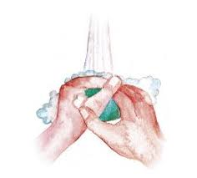
ΕΝΟΤ.5.5 - ΚΑΘΑΡΙΟΤΗΤΑ ΣΩΜΤΟΣ
Απομάκρυνση από το σώμα των εκκρίσεων, ακαθαρσιών, μικροβίων, με διάφορα φυσικοχημικά και μηχανικά μέσα.
Φυσικοχημικά – Μηχανικά μέσα
Νερό, σφουγγάρι, σαπούνι, κ.λπ.

Slide 2
Η ΚΑΘΑΡΙΟΤΗΤΑ ΤΟΥ ΣΩΜΑΤΟΣ ΠΡΟΣΦΕΡΕΙ:
Προστασία της υγείας με την καλή λειτουργία του δέρματος και την προφύλαξη από δερματικές μολύνσεις
Τόνωση του οργανισμού
Καλαισθητική εμφάνιση του σώματος (παράγοντας εκτίμησης του ανθρώπου και επιτυχίας του στην κοινωνική ζωή)

Slide 3
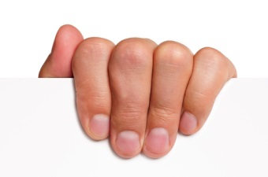
ΦΡΟΝΤΙΔΑ ΔΕΡΜΑΤΟΣ
Καθαριότητα δέρματος με χλιαρό μπάνιο ή ντους, καθημερινά με άφθονο σαπούνι και νερό (35◦-37◦ C)
Θερμά μπάνια = χαλάρωση, Ψυχρά μπάνια = + ενεργητικότητα
ΥΠΕΡΙΔΡΩΣΙΑ: αυξημένη παραγωγή ιδρώτα
ΠΟΔΙΑ: συχνό πλύσιμο>κίνδυνος μόλυνσης και εξέλκωσης
Νύχια ποδιών: κόβονται σε ευθεία γραμμή
ΧΕΡΙΑ: συχνό πλύσιμο (σαπούνι + νερό), φορείς μετάδοσης λοιμωδών και παρασιτικών νοσημάτων
Νύχια χεριών: κόβονται στρογγυλά

Slide 4
ΚΑΘΑΡΙΟΤΗΤΑ ΓΕΝΝΗΤΙΚΩΝ ΟΡΓΑΝΩΝ
Κατά την έμμηνη ρήση επιβεβλημένη
Το ντους προτιμότερο από το μπάνιο γιατί αποφεύγεται η είσοδος νερού στον κόλπο
Τακτική αλλαγή σερβιέτας και εσωρούχων
Γυμναστική: δεν αντενδείκνυται
Μπάνια, πισίνα: Πρέπει να αποφεύγονται

Slide 5
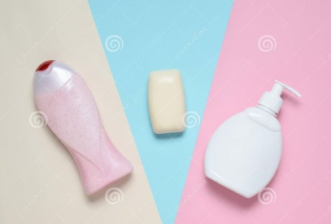
ΚΑΘΑΡΙΟΤΗΤΑ ΜΑΛΛΙΩΝ
Συχνό λούσιμο (λερώνονται από το περιβάλλον και από την έκκριση σμήγματος)
ΠΙΤΥΡΙΔΑ: νεκρά κύτταρα που αποκολλούνται από το τριχωτό της κεφαλής (όχι αρρώστια )
ΘΕΡΑΠΕΙΑ: Αντιπιτυριδικό σαμπουάν + καλό βούρτσισμα

Slide 6
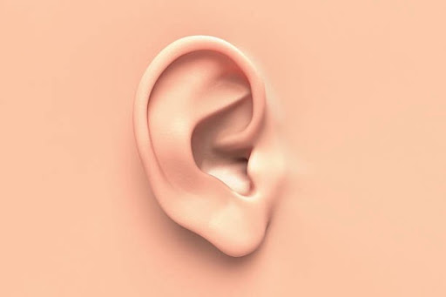
ΑΦΤΙΑ
Καθαριότητα: ΜΟΝΟ εξωτερικά με χρήση βαμβακιού ΌΧΙ μέσα στον ακουστικό πόρο
( χρήση Otosticks: πρέπει να γίνεται σωστά για τον καθαρισμό της εξωτερικής επιφάνειας)
Εξωτερική ωτίτιδα: απλή πάθηση αυτιού από τη θάλασσα
Συνιστάται καλό στέγνωμα αφτιού ή επάλειψη με καθαρό οινόπνευμα

Slide 7
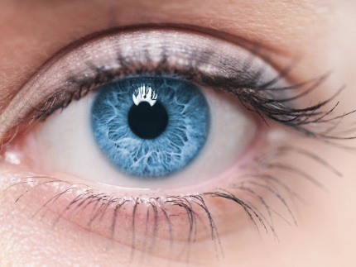
ΜΑΤΙΑ
Προστατεύονται από την ανατομική τους κατασκευή και φυσιολογία τους
Τα μάτια κλείνουν αυτόματα και παρεμποδίζουν την είσοδο ξένου σώματος
Τα δάκρυα καθαρίζουν τα μάτια από βλαπτικές ουσίες

Slide 8
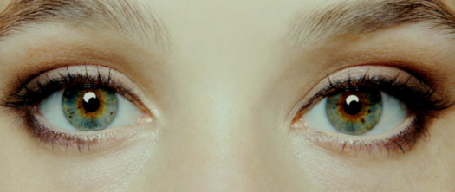
ΠΑΡΑΓΟΝΤΕΣ ΠΟΥ ΑΣΚΟΥΝ ΒΛΑΠΤΙΚΗ ΕΠΙΔΡΑΣΗ ΣΤΑ ΜΑΤΙΑ
Κακός φωτισμός
Η ρύπανση του περιβάλλοντος
Ισχυροί άνεμοι
Αϋπνία- Οινοπνευματώδη ποτά
Τηλεόραση-Κομπιούτερ

Slide 9
ΜΕΤΡΑ ΠΡΟΦΥΛΑΞΗΣ
Επαρκής φωτισμός. Η πρόσπτωση του φωτισμού να είναι από αριστερά
Η παρακολούθηση της τηλεόρασης να γίνεται από ορισμένη απόσταση(5πλάσια του μεγέθους της οθόνης) – Χαμηλός φωτισμός
Χρήση προστατευτικών γυαλιών σε: δυνατό ήλιο, χιόνι, έντονο τεχνητό φως, ηλεκτροσυγκολλήσεις μετάλλων

Slide 10
ΜΕΤΡΑ ΠΡΟΦΥΛΑΞΗΣ
4.Να αποφεύγονται οι βλαπτικοί παράγοντες
5. Σωστή χρήση φακών επαφής (κίνδυνος μόλυνσης)
6.Τα παιδιά της σχολικής ηλικίας πρέπει να εξετάζονται κάθε χρόνο για έλεγχο της ικανότητας της όρασης
7. Πρέπει να δίνεται ιδιαίτερη προσοχή στη χρήση καλλυντικών

